Slide 1
Особенности реализации образовательных программ для инвалидов и лиц с ОВЗ в связи с вступлением в силу Федерального закона «Об образовании в Российской Федерации»: теория и практика.

Slide 2
«Перед государством стоит задача снизить, а по возможности и полностью ликвидировать сохраняющиеся барьеры для инвалидов».
В. В. Путин

Slide 3
Нормативно-правовая база
Федеральный закон от 3 мая 2012 года № 46-ФЗ «О ратификации Конвенции о правах инвалидов»;
Федеральный закон от 29 декабря 2012 г. № 273-ФЗ «Об образовании в Российской Федерации»;
Федеральный закон от 24 ноября 1995 г. № 181-ФЗ «О социальной защите инвалидов в Российской Федерации» (с изменениями и дополнениями);
Указ Президента Российской Федерации от 07 мая 2012 г. №597 «О мероприятиях по реализации государственной социальной политики»;
Указ Президента Российской Федерации от 07 мая 2012 г. №599 «О мерах по реализации государственной политики в области образования и науки»;
Распоряжение Правительства РФ от 15 октября 2012 г. № 1921-р «О комплексе мер, направленных на повышение эффективности реализации мероприятий по содействию трудоустройству инвалидов и на обеспечение доступности профессионального образования»;
Государственная программа Российской Федерации «Развитие образования» на 2013-2020 годы, утвержденная Распоряжением Правительства РФ от 15 мая 2013 г. № 792-р;
Государственная программа Российской Федерации «Доступная среда» на 2011 - 2015 годы, утвержденная постановлением Правительства Российской от 17 марта 2011 г. № 175.

Slide 4
Требования к организации образовательного процесса для обучения инвалидов и лиц с ограниченными возможностями здоровья
Письмо Минобрнауки РФ от 03.18.2014 г. № 06-281

Slide 5
Организационно-нормативные требования к образовательным организациям
Создание отдельного структурного подразделения, цель деятельности которого – создание специальных условий для получения образования лицами с ОВЗ и инвалидами.
Передача функций существующим структурным подразделениям, что отразить в их положениях.

Slide 6
Локальные нормативные акты
Положение о структурном подразделении
Положение о порядке организации и осуществления инклюзивного образования
Изменения в Положение об организации и проведении текущего контроля знаний и промежуточной аттестации
Изменения в режим занятий обучающихся

Slide 7
Требования к кадровому обеспечению
Введение в штат ОУ должностей тьютора, педагога-психолога, социального педагога (социального работника), других необходимых специалистов.
Внести необходимые дополнения в должностные инструкции сотрудников, осуществляющих психолого-педагогическую, медицинскую и социальную поддержку лиц с ОВЗ и инвалидов.
Дополнительная профессиональная подготовка, повышение квалификации.

Slide 8
Требования к адаптации образовательных программ и учебно-методическому обеспечению образовательного процесса для обучающихся с ограниченными возможностями здоровья и инвалидов
может быть разработана как в отношении учебной группы лиц с ограниченными возможностями здоровья и инвалидов, так и индивидуально для конкретного обучающегося;
осуществляется с учетом рекомендаций, данных обучающимся по заключению психолого-медико-педагогической комиссии или индивидуальной программы реабилитации инвалида

Slide 9
Варианты реализации адаптированных образовательных программ
обучающийся с ОВЗ или инвалид учится в инклюзивной группе, изучая тот же самый набор дисциплин и в те же календарные сроки, что и остальные учащиеся. В этом случае адаптированная программа направлена на создание специальных условий для реализации его особых образовательных потребностей;
обучающиеся с ОВЗ или инвалиды учатся в отдельной группе в те же календарные сроки, что и остальные учащиеся, или удлиненные календарные сроки. В этом случае в адаптированную программу вводятся адаптационные учебные дисциплины, а также обеспечивается создание специальных условий для реализации их особых образовательных потребностей;

Slide 10
Варианты реализации адаптированных образовательных программ
обучающийся с ОВЗ или инвалид обучается по индивидуальному учебному плану, в том числе с использованием дистанционных образовательных технологий. В этом случае возможно освоение образовательной программы в удлиненные календарные сроки и введение в адаптированную программу адаптационных учебных дисциплин, предусматривается создание специальных условий для реализации его особых образовательных потребностей.

Slide 11
Требования к комплексному сопровождению образовательного процесса и здоровьесбережению
Осуществление комплексного сопровождения образовательного процесса лиц с ОВЗ и инвалидов в соответствии с рекомендациями федеральных учреждений медико-социальной экспертизы или ПМПК
Установление особого порядка освоения дисциплины «физическая культура» на основе соблюдения принципов здоровьесбережения и адаптивной физической культуры.

Slide 12
Требования к комплексному сопровождению образовательного процесса и здоровьесбережению
Создание толерантной социокультурной среды, волонтерской помощи обучающимся с ОВЗ и инвалидам.
Использование в образовательном процессе дистанционных образовательных технологий.
Наличие отделения медпункта.

Slide 13
Доступная среда

Slide 14
Задание в группах: «Опишите примерные требования к оснащенности образовательного процесса инвалидов и лиц с ограниченными возможностями здоровья».
1 группа для слабослышащих детей
2 группа для слабовидящих детей
3 группа для детей ДЦП

Slide 15
Примерный перечень специальных технических средств и программного обеспечения для обучения студентов с нарушениями зрения
1.Дисплей с использованием системы Брайля (рельефно-точечный шрифт) 40-знаковый или 80-знаковый, или портативный дисплей
2. Принтер с использованием системы Брайля (рельефно-точечный шрифт)
3. Программа экранного доступа с синтезом речи
4. Программа экранного увеличения
5. Редактор текста (программа для перевода обычного шрифта в брайлевский и обратно)
6. Читающая машина
7. Стационарный электронный увеличитель
8. Ручное увеличивающее устройство (портативная электронная лупа)
9. Электронный увеличитель для удаленного просмотра
http://rosopeka.ru/kat.html
https://sites.google.com/site/ovz1grotta/rabocee-mesto-slepogo-i-slabovidasego-ucenika-za-komputerom

Slide 16
Тьютор в системе организации социальной жизни подопечного

Slide 17
Социализация инвалида (лиц с ОВЗ) — процесс освоения социально значимых норм, ценностей, стереотипов поведения, их корректировка при освоении различных форм социального взаимодействия.

Slide 18
Дети с ОВЗ имеют проблемы в следующих областях социализации:
– в эмоционально-волевой сфере (склонность к быстрой смене настроения, бедная гамма эмоций, неадекватность самооценки);
– в сфере общения с взрослыми (эмоциональная зависимость ребенка от оценок взрослого блокирует развитие инициативности);
– в сфере общения со сверстниками (эмоциональная бедность контактов затрудняет освоение социально-ролевых позиций друга, товарища, партнера);
– проблемы адаптации, так как дети несамостоятельны, не умеют брать ответственность за порученное дело из-за свойственного им психического инфантилизма, иждивенческого настроя;
– трудные семьи, однобокое воспитание, и, как правило, дети не подготовлены к семейной жизни.

Slide 19
Цель деятельности тьютора заключается в успешном включении ребенка с ОВЗ в среду общеобразовательного учреждения.
Задачи:
Создание комфортных условий для нахождения в школе.
Социализация - включение ребенка в среду сверстников, в жизнь класса, школы, формирования положительных межличностных отношений в коллективе.
Помощь в усвоении соответствующих общеобразовательных программ, преодоление затруднений в обучении.
Организация, при необходимости, сопровождения другими специалистами.
Осуществление взаимодействия с родителями, включение родителей в процесс обучения.
Оценка результатов деятельности, отслеживание положительной динамики в деятельности ребенка с ОВЗ.

Slide 20
Предварительная работа тьютора
Подготовку необходимо провести в несколько этапов:
Знакомство с родителями и ребенком.
Знакомство с сопроводительными документами ребенка.
Знакомство с педагогом класса, под руководством которого будет учиться ребенок.

Slide 21
Первичная диагностика (карта наблюдения)
Характеристики | Да | Нет
Маршрутная деятельность: - -
Учебная деятельность: - -
Особенности поведения: - -
Отношения с окружающими людьми: - -
Навыки самообслуживания: - -
Трудовая деятельность: - -

Slide 22
Таблица сформированности основных навыков
Деятельность ребенка | Делает + Делает не всегда +- Делает, но редко -+ Не делает -
Маршрутная деятельность: Знает, где раздевалка; приходя в школу, идет в раздевалку, в соответствующее место; верхнюю одежду вешает на вешалку, переобувается, пакет с обувью также вешает на вешалку Берет свой портфель и идет в свой класс В классе находит свое место; достает из портфеля необходимые вещи, в соответствии с уроком; портфель помещает на соответствующее место В течение урока находится в классе, сидит или двигается в соответствии с указаниями учителя После урока меняет учебники и тетради для следующего урока Во время перемены вместе с другими учениками под руководством учителя выходит из класса, гуляет в рекреации или идет в столовую, в спортзал, в другие классы, после уроков – в раздевалку После уроков собирает все вещи в портфель
Витальная деятельность (навыки самообслуживания) Во время урока (или на перемене) может попроситься в туалет Может самостоятельно сходить в туалет во время перемены Моет руки перед едой и после туалета Находясь в столовой, ест

Slide 23
Таблица сформированности основных навыков
Деятельность ребенка | Делает + Делает не всегда +- Делает, но редко -+ Не делает -
Коммуникативная деятельность Выполняет инструкции учителя Может повторять действия за учителем Смотрит на учителя Задает вопросы Отвечает на вопросы Поднимает руку, когда знает ответ Может по просьбе учителя выйти из-за парты и ответить у доски Копирует то, что делают другие ученики, если не успел за учителем На перемене общается со сверстниками
Учебная деятельность Может самостоятельно писать Может самостоятельно открыть учебник или тетрадь на нужном месте Пользуется не только ручкой, но и остальными канцтоварами, в соответствии с заданием Рисует Пользуется красками, фломастерами, мелками

Slide 24
Таблица сформированности основных навыков
Деятельность ребенка | Делает + Делает не всегда +- Делает, но редко -+ Не делает -
Этика отношений Здоровается (прощается) в соответствии с ситуацией Обращается к учителям на «вы», к сверстникам – на «ты» Ждет, когда надо ждать всех Помогает другим, по просьбе Помогает другим, без просьбы, по ситуации Поздравляет, выражает радость успеху других Переживает за других в случае грустной ситуации
Осознавание себя и смысла учебы Радуется похвале Понимает и серьезен, когда его действия критикуют Стремится исправить свое поведение или оценку Выражает разную степень интереса к темам и урокам Что-то любит больше, что-то меньше (рисовать, двигаться, слушать)

Slide 25
2. Адаптационный этап
  1. Адаптация образовательной среды.
2. Психологическая адаптация ребенка.

Slide 26
Стратегия обучения решению проблем «ИДЕАЛ»
«ИДЕАЛ» (IDEAL). Каждая буква – это шаг, который нужно сделать, чтобы повысить вероятность выхода из трудной ситуации.
Интересно, в чем проблема?
Давайте найдем как можно больше способов решения проблем!
Есть ли какие-либо хорошие решения?
А теперь сделаем выбор!
Любопытно, как это осуществить на практике?

Slide 27
Рекомендаций по формированию навыков социального поведения у детей-инвалидов и детей с ОВЗ
Цель - формирование бытовых, социальных, коммуникативных навыков у детей с ограниченными возможностями здоровья и детей-инвалидов.

Slide 28
3.СИСТЕМА РАБОТЫ ПО ФОРМИРОВАНИЮ БАЗОВЫХ НАВЫКОВ
СОЦИАЛЬНОГО ПОВЕДЕНИЯ У ДЕТЕЙ С ОВЗ И ДЕТЕЙ-ИНВАЛИДОВ
(НА ПРИМЕРЕ СОЦИАЛЬНО-БЫТОВЫХ НАВЫКОВ)
Социально-бытовые навыки, которыми необходимо овладеть ребенку для
самостоятельной жизни, можно разделить на 4 группы:
1. Навыки по уходу за собой (умывание, посещение туалета, причесывание,
принятие душа или ванны и т.д.)
2. Навыки правильного приема пищи (наливание супа в тарелку, вытирание
лица салфеткой, разворачивание разных видов упаковок)
3. Навыки, относящиеся к одеванию и ручному труду (развешивание вещей
на вешалку, надевание и снятие одежды, подбор уместной одежды, уход за
одеждой и обувью и т.п.)
4. Навыки ухода за помещением (протирание пыли, заправление кровати, уборка игрушек, одежды и обуви, мытье пола и т.п.).

Slide 29
1. ИСПОЛЬЗОВАНИЕ ОПОР ПРИ ФОРМИРОВАНИИ НАВЫКОВ СОЦИАЛЬНОГО
ПОВЕДЕНИЯ У ДЕТЕЙ С ОВЗ И ДЕТЕЙ-ИНВАЛИДОВ
Все опоры (или подсказки) можно разделить по модальности:
визуальные(карточки, рисунки и т.п.)
аудиальные
физические (когда ребенку помогают выполнить действие с физической помощью)

Slide 30
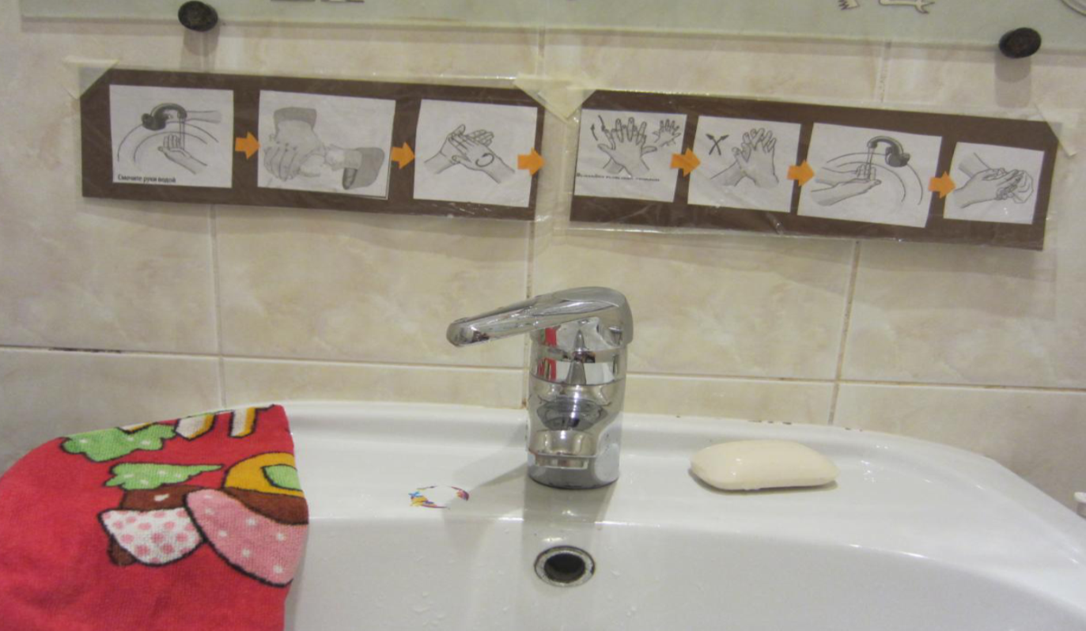
Пример использования визуальной опоры (подсказки) при обучении ребенка самостоятельному мытью рук (автор А. А. Зоркова)

Slide 32
2.ПОДБОР И ИСПОЛЬЗОВАНИЕ ПОДКРЕПЛЕНИЯ (поощрения) В РАБОТЕ ПО ФОРМИРОВАНИЮ
НАВЫКОВ СОЦИАЛЬНОГО ПОВЕДЕНИЯ У ДЕТЕЙ С ОВЗ И ДЕТЕЙ-ИНВАЛИДОВ
Виды поощрений:
- пищевое поощрение;
- непищевое материальное поощрение;
- социальное поощрение взрослым: похвала, одобрение;
- социальное самопоощрение;
- комбинированное поощрение;

Slide 33
4.ПРИМЕНЕНИЕ МЕТОДА СОЦИАЛЬНЫХ ИСТОРИЙ ПРИ ФОРМИРОВАНИИ НАВЫКОВ
СОЦИАЛЬНОГО ПОВЕДЕНИЯ У ДЕТЕЙ С ОВЗ И ДЕТЕЙ-ИНВАЛИДОВ
Правила написания социальных историй
Правило 1. История должна быть написана от первого лица в настоящем времени
Правило 2. Описание (Описываются объективно и как можно точнее условия, в которых обычно происходит проблемное поведение: где происходит эта ситуация, кто там находится, что эти люди там делают и почему).
Правило 3. Каждая история пишется на конкретного ребенка
Правило 4. Истории обычно содержат три вида предложений:
- описательные предложения, обращающиеся к обстоятельствам ситуации, описывающие где, кто, что и почему;
- перспективные предложения, обеспечивающие некоторое понимание мыслей и эмоций других людей;
направляющие предложения, подсказывающие реакцию ребенка: его действия, поведение.

Slide 34
Пример социальной истории
Сандалики необходимы для каждого ребенка. Олеся очень любит свои сандалики. Она любит их так, как я люблю шоколад и свои рисунки. Я бы не хотела, чтобы кто-нибудь взял мою шоколадку и мои рисунки. Мне нравятся сандалики Олеси, и я могу ей сказать: «Какие у тебя красивые сандалики!» Олеся обрадуется и я тоже. Мне не нравится, когда кто-то берет без разрешения мою шоколадку и начинает ее есть. Детям не нравится, что я беру их сандалики. Я надеваю свои сандалики, я молодец! Мои сандалики очень красивые, мои сандалики такие же красивые, как у Олеси.

Slide 35
Задание: «Придумайте социальную историю для ребенка, учитывая правила ее составления»
1 ситуация – ребенок на занятиях отвлекает соседа по парте.
2 ситуация – ребенок отбирает игрушки у других детей.
3 ситуация – ребенок боится расставаться с родителями, когда его приводят в школу.
4 ситуация – ребенок в столовой мешает остальным детям обедать.

Slide 36
3.Завершающий этап
Этапы развития самостоятельности подопечного
1. Ученик с ОВЗ и тьютор сидят вместе за партой, тьютор помогает ребенку во всем.
2. Ученик с особенностями развития сидит один, а затем (или сразу) с другим учеником класса, тьютор – сзади или поодаль.
3. Тьютор приходит не на все уроки, а только на те, где без него не обойтись (например, на письменные).
4. Тьютор приходит не каждый день. В эти дни тьютор работает с другими детьми.
5. Ребенок учится самостоятельно.

Slide 37
Спасибо за внимание!

